Slide 1


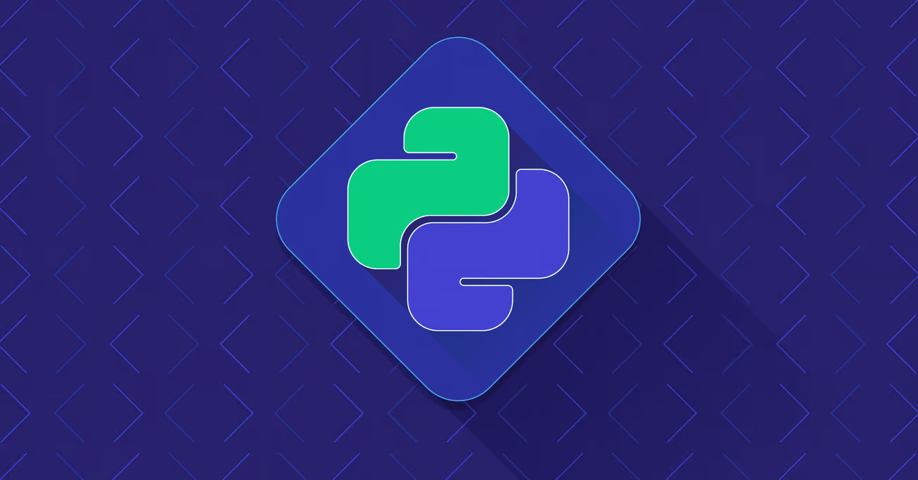

o que é o phyton?
para que serve?
linguagem de programação
Wellington Henrique
1°D manhã

Slide 2
O Python é uma linguagem de programação amplamente usada em aplicações da Web, desenvolvimento de software, ciência de dados e machine learning (ML). Os desenvolvedores usam o Python porque é eficiente e fácil de aprender e pode ser executada em muitas plataformas diferentes.

Slide 3

O Python é uma linguagem interpretada, o que significa que executa diretamente o código linha por linha. Se houver erros no código do programa, ele será interrompido. Portanto, os programadores podem encontrar rapidamente erros no código.
No cargo de Desenvolvedor Python se inicia ganhando R$ 2.166,00 de salário e pode vir a ganhar até R$ 7.009,00.
A média salarial para Desenvolvedor Python no Brasil é de R$ 4.130,00.
A formação mais comum é de Graduação em Sistemas de Informação (Análise de Sistemas)

Slide 4


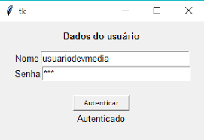
interface do python
O Python não possui uma palavra reservada interface. Mesmo sem uma palavra reservada para a mesma, toda classe possui uma interface.

Slide 5

CONCLUSÃO
python é uma linguagem de programação simples e fácil de aprender, o que atrai profissionais de outras áreas e permite a troca de conhecimento interdisciplinar, abrindo espaço para a resolução de desafios que antes pareciam impossíveis.

Slide 6


Obrigado!
OBRIGADO PELA ATENÇÃO!

